Slide 1
软 件 模 式
Software Pattern

Slide 2
设计模式
设计模式历史：
  建筑学家Alexander：A Pattern Language: Towns, Building, Construction,1977：每个模式都描述了在环境中反复出现的问题，并以一种适当的方式描述该问题的核心解决方案，以使该方案可以千百遍地被重复使用。
  Kent Beck，将模式引入OO，1987，OOPSLA
  GOF，Design Patterns：Elements of Reusable Object-Oriented Software
  教材上还提了3本重要的设计模式方面的书
  关于设计模式方面的不计其数

Slide 3
定义与意义
见P3最后一行。
描述：名称、问题、解决方案、效果
意义：非常重要
面向对象的设计模式可以等价于结构化编程语言的算法、数据结构。可以认为是OO的算法或（和）数据结构。

Slide 4
设计模式三个层次
体系结构层次：体系结构模式或体系结构风格
OO设计层次：设计模式
习惯用法：与具体编程语言相关的设计方案

Slide 5
课堂设计：
  组件
  文件
  图形
  请总结规律
  请谈一下你对这些设计的想法

Slide 6
组件可以分为原子组件与组合组件，原子组件是不能再分解的一个组件单元，组合组件则是由多个组件组成，而组成组合组件的这些组件既可以是原子组件，也可以是组合组件。这样，原子组件可以通过组合构成一个组合组件，原子组件与组合组件又可以通过组合构成更大的组合组件。

Slide 7
图形由基本图形元素和组合图形元素两种，其中基本的图形元素包括点，线，园，矩形，椭圆形，射线等基本元素。基本图形元素可以组合形成组合图形元素，基本图形元素和组合图形元素又可以组合成为更大的组合图形元素。请利用UML设计。

Slide 8
文件有两种：文档和文件夹，文件夹由文档和文件夹组成，而在这个文件夹里可能也是由文档及文件夹组成。请根据上面所提供描述内容，利用UML设计。

Slide 9
第一部分：软件模式基础、设计模式
一、什么是软件模式？
一个模式是……
软件开发中重复出现问题的解决方案；
一种来源于具体问题形式的抽象，这种抽象在特定环境中出现[generic definition]；
在给定的问题环境和约束条件下，对通用问题的重复解决方案[Alexander]；
一种经过证明的、在给定条件下问题的有效的重复解决方案。它象一个“大金块”传递了解决方案的本质。（点石成金的方法）。
经过多次成功使用，已经被证明的“最佳实践方法”；
用文字、图表描述的方式来捕捉设计专家的智慧和经验，并把这些经验传递给新手。

Slide 10
软件模式是…
对通用设计问题的重复解决方案
对真实世界问题的实践的/具体的解决方案
面向特定的问题环境
权衡利弊之后得到的“最佳”解决方案
领域专家和设计老手的“杀手锏”
用文档的方式记录的最佳实践
在讨论问题的解决方案时，一种可交流的词汇
在使用（重用）、共享、构造软件系统中，一种有效地使用已有的智慧/经验/专家技术的方式

Slide 11
软件模式不是……
仅仅限于面向对象的软件设计
未经检验的想法/理论或新的发现
仅仅使用过一次的解决方案
以模式的形式描述过时的技术和方法
抽象原理或启发性的构想
在任何环境下都适用的通用解决方案
“万精油”或“万能药”

Slide 12
开闭原则P6
扩展开放：可以增加功能
修改封闭：但是不能修改内部源代码

Slide 13
接口编程-将实现与逻辑分离
面向接口编程就是先把客户的业务提取（抽象）出来，作为接口。业务具体实现通过该接口的实现类来完成。
好处：当客户需求变化时，只需编写该业务逻辑的新的实现类，通过更改配置文件(例如Spring框架)中该接口的实现类就可以完成需求，不需要改写现有代码，减少对系统的影响。 采用基于接口编程的项目，业务逻辑清晰，代码易懂，方便扩展，可维护性强。即使更换一批人员，新来的人依然可以快速上手。对于公司来说，意义更大。
接口本质上就是由制定者来协调实现者和调用者之间的关系。
例子：
  （1）电脑配件统一接口，各个实现，达到通用。
  （2）不同课程学习（音乐生的学习、计算机系的学生学习）

Slide 14
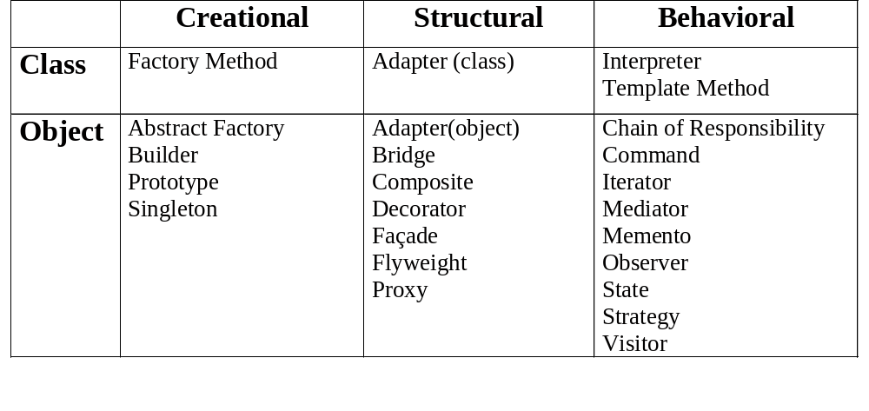
四、简单常用的软件设计模式
Design Patterns(23):The Catalog
Purpose
Scope

Slide 15
软件模式的描述模板
模式名和分类类型
意图
别名
动机
适用性
结构
参与者
协作
效果
实现
代码示例(-→“Java Companion”, James W.Cooper,1998)
已知的应用
相关的模式

Slide 16
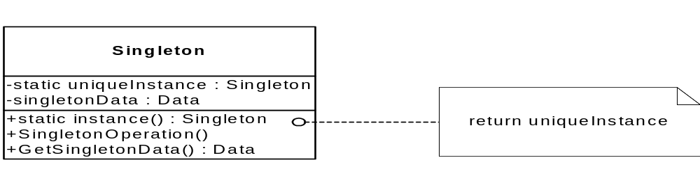
对象创建型模式 p37
1. Singleton（单件） Pattern
意图：保证一个类只有一个实例，并且提供一个访问他的
全局访问点。
例如，美国总统的任期就是一个Singleton模式的例子，因为在每段任期内只能有一个总统。而且不论谁是总统，“美国总统”的称号都是指向某个特定的个人。
行为协作：用户只能通过Singleton的Instance操作访问一个
Singleton的实例。

Slide 17
单例模式基本设计思路
（1）构造方法私有，不能在外面被创建
（2）公有的、静态的获取实例的方法
（3）获取实例是判定实例是否为空，如果没有，就新建，否则就返回这个存在的实例
（4）有一个静态私有的实例，保存创建的实例
课后作业：建立一个界面，不管创建多少次现任主席，都只能创建一个“毛泽东”对象，并验证获取的校长都是“毛泽东”，有相应的验证方式。

Slide 18
多例模式基本设计思路
（1）构造方法私有，不能在外面被创建
（2）公有的、静态的获取实例的方法
（3）获取实例是否已经达到了指定数量，如果没有，就新建，否则就返回现有的集合
（4）有一个静态私有的实例数组，保存创建的实例
课后作业：建立一个界面，只能建立10个元帅(十大元帅)。

Slide 19
2.Factory Method
（工厂方法，虚构造器）
意图：定义一个创建对象的接口，让子类决定实例化哪个类。 Factory Method使一个类的实例化延迟到其子类。
例如，在铸造成型的过程中，制造者首先将塑料加工成可成型的粉末，然后将塑料粉末注入到需要的模具中。在Factory Method模式中，子类 (在这里就是指模具)来决定需要实例化那个类。在这个例子中，ToyHorseMold类就是被实例化的类。

Slide 20
3.Abstract Factory（抽象工厂）
意图：提供一个创建一系列相关或者相互依赖对象的接口，
不要指定它们的具体类。
例如，
在汽车制造中，金属片冲压设备是Abstract Factory模式的
一个例子，它用来制造汽车的部件。用滚筒(rollers)来改变
模具(dies)，就可以改变这样的具体对象(模具的加工品)。
这些具体的对象包括：引擎罩、车的中轴、车顶、左右的前
端挡板等。汽车的主控部分要确保所有这些具体的对象都是
兼容的。

Slide 21
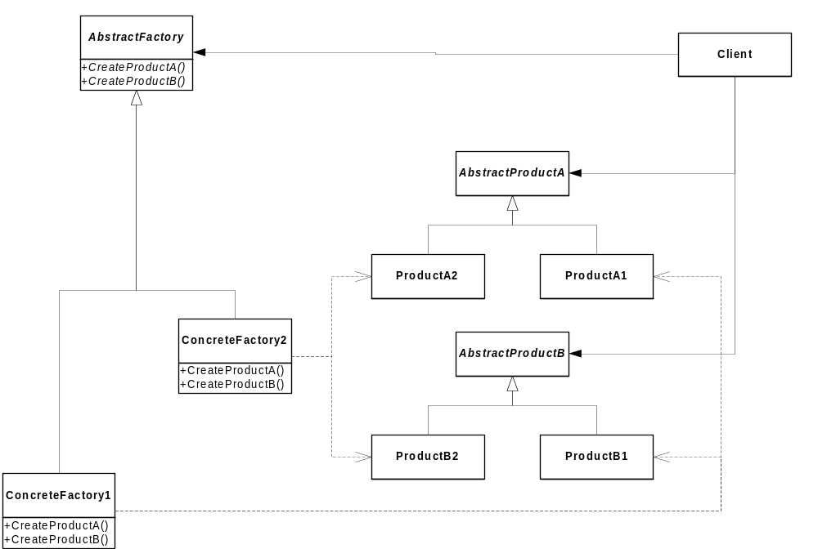
继承
实例化
结构

Slide 22
4.Builder（生成器）
意图：将一个复杂对象的构建与它的表示分离，使得同样的构建过程可以创建不同的表示结果。
例如，快餐店用Builder模式来制作专门针对儿童的快餐。由于儿童的口味五花八门，因此菜单内容也需要经常变化(例如：主食、饮料、或者玩具等)，尽管如此，制作儿童快餐的过程是不变的。注意：Builder和Abstract Factory模式的差异，Builder返回的是完成的产品，而Abstract Factory返回的是一组相关的部分。

Slide 23
5.Prototype（原型）
意图：用原型实例指定创建对象的种类，并且通过拷贝这些原型创建新的对象。
例如，一个细胞核的分裂可以生成两个同样基因型的细胞。而细胞的“克隆”就是Prototype模式的一个例子。源细胞在这里作为一个主动的角色(active role)，创建它自己的新实例。

Slide 24
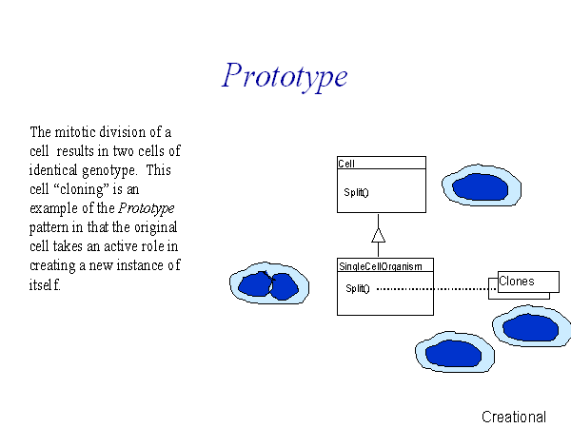

Slide 25
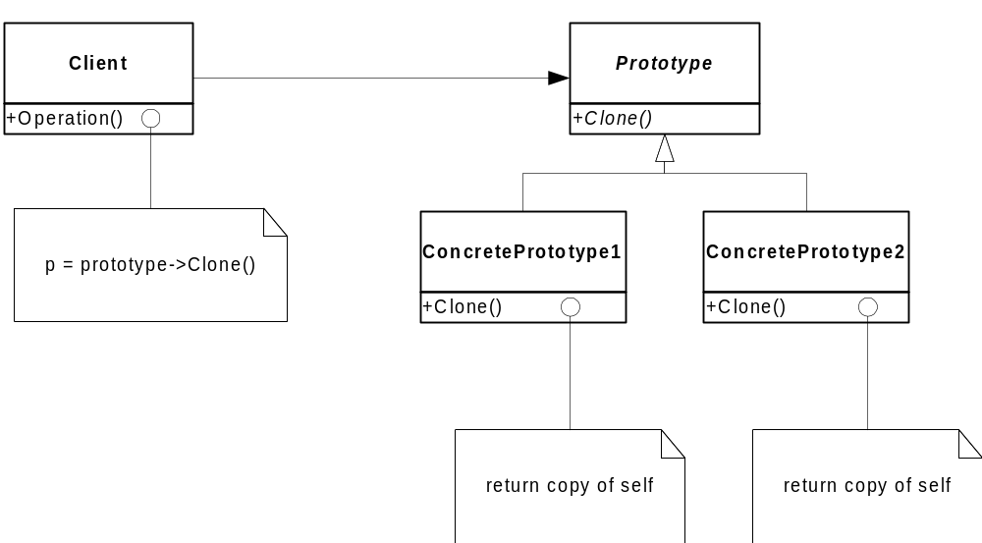
Prototype 结构
用原型实例指定创建对象的种类，
并且通过拷贝这些原型创建新的对象

Slide 26
6.Adapter（适配器）
结构型模式
意图：将一个类的接口转换成用户希望的另一个接口。使得原来由于接口不兼容而不能在一起工作的那些类可以在一起工作。
例如，一个1/2英寸的防倒转齿轮不可能和一个1/4英寸的插槽配合工作。使用Adapter模式，阴口和1/2英寸的防倒转齿轮接合，阳口和1/4英寸的插槽接合。这样两个部件就能够顺利工作。

Slide 27
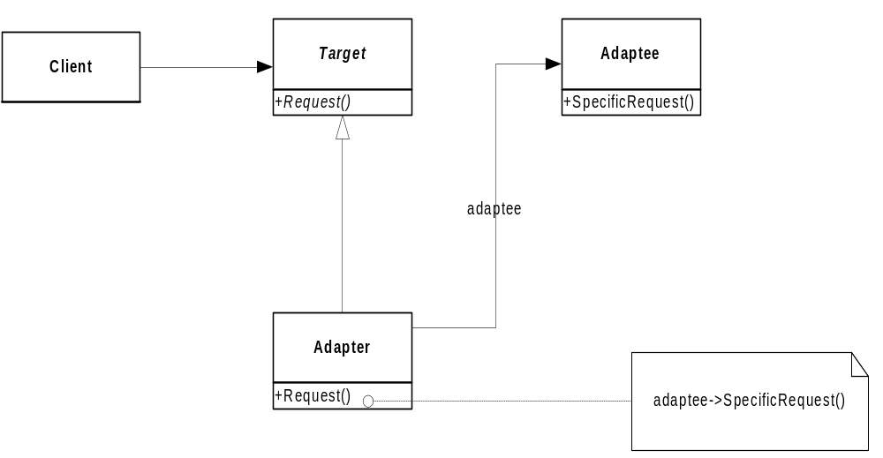
Object Adapter

Slide 28
Class Adapter

Slide 29
例子
tree/table内容提供器
tableContentProvider
treeContentProvider
控件事件处理器

Slide 30
7.Flyweight（享元）
意图：利用共享技术有效地支持大量细粒度的对象。
例如，大多数打电话者都不知道音频发生器(比如：拨号音、忙音、或记录音)池的数目比打电话人的数目少得多。而拨号音发生器就是Flyweight模式的一个例子。 电信上网IP地址

Slide 31
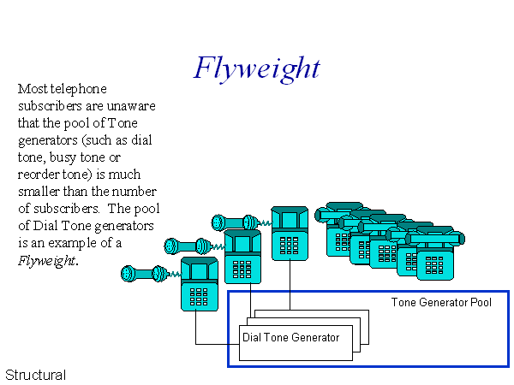

Slide 32
8.Façade （统一外部界面）
意图：为系统中的一组接口提供一个一致的界面；
定义一个高层接口，这个接口使得这一系统或者子
系统更加容易使用。
例如，
救护服务中心包括针对不同救护目的仪器设备。例如：
针对不同的救护等级，需要配置不同的设备和技术要求
的人员，儿科救护，直升飞机等。另一方面，需要救护
的人员必须很容易的使用救护系统，即：播打求助热线。

Slide 33
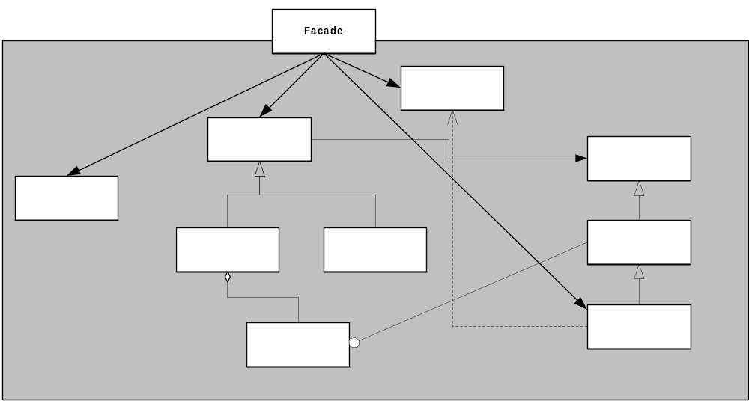
结构
客户类

Slide 34
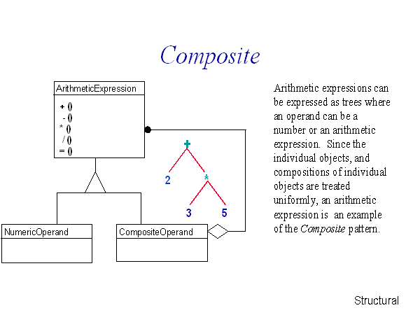
9.Composite（组合） Pattern
意图：将对象组合成树形结构以表示“部分-整体”的层次结构。
Composite使得用户对单个对象和组合对象的使用具有一致性。
例如，算术表达式能够用树结构来表示，其中操作数可以是一
个数字或者一个算术表达式。如果我们把单个对象(数字)，和
单个对象的组合(子数学表达式)同等地对待，这个算术表达式
就是一个Composite模式的例子。

Slide 35
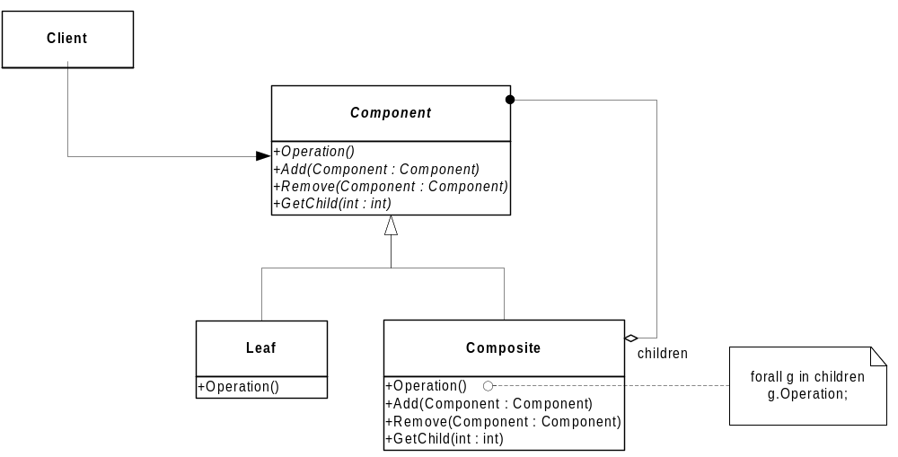
结构

Slide 36
应用例子
Graphic
Draw()
Add(Graphic)
Remove(Graphic)
GetChild(int)
*
graphics
Line
Draw()
Rectangle
Draw()
Text
Draw()
Picture
Draw()
Add(Graphic)
Remove(Graphic)
GetChild(int)
forall g in graphics
g.Draw()
add g to list of graphics

Slide 37
10.Decorator（装饰）
意图：动态地给一个对象添加一些额外的职责。
例如，绘画作品可以带画框或者不带画框地挂在墙上。通常，我们都是把画镶边，配上画框后再挂到墙上。这里，画、画框、和镶边构成了一个可视的构件。
如sql图形化编辑工具，一些语言的图形化编辑工具等

Slide 38
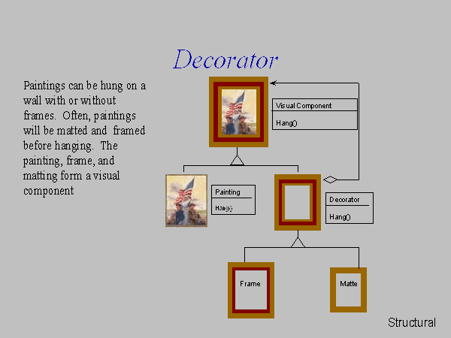

Slide 39
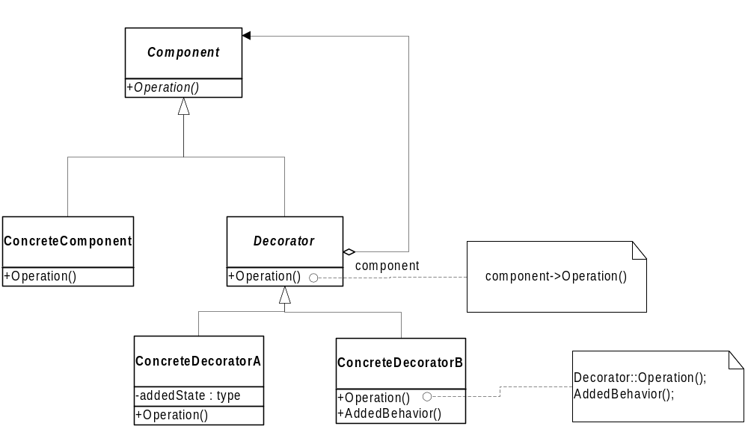
结构

Slide 40
11.Proxy（代理）
意图：为其它对象提供一种代理以控制这个对象的访问。
如旅行社。

Slide 41
12.Bridge（桥接）
意图：将抽象部分与它的实现部分分开，使它们都可以独立变化。
例如，开关是用来控制灯泡、吊扇、垃圾处理器等各种设备的打开和闭合，通过使用Bridge模式，我们可以将开关的具体实现和抽象的开关类分离开来。
行为协调：abstraction将Client的请求发给它的Implementor。

Slide 42
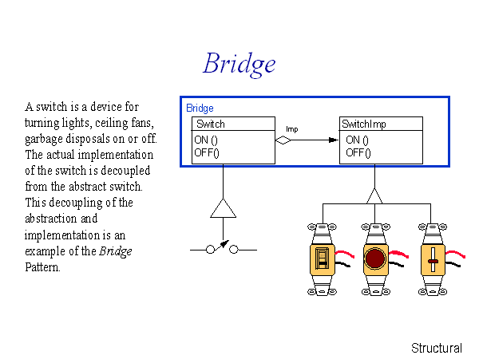

Slide 43
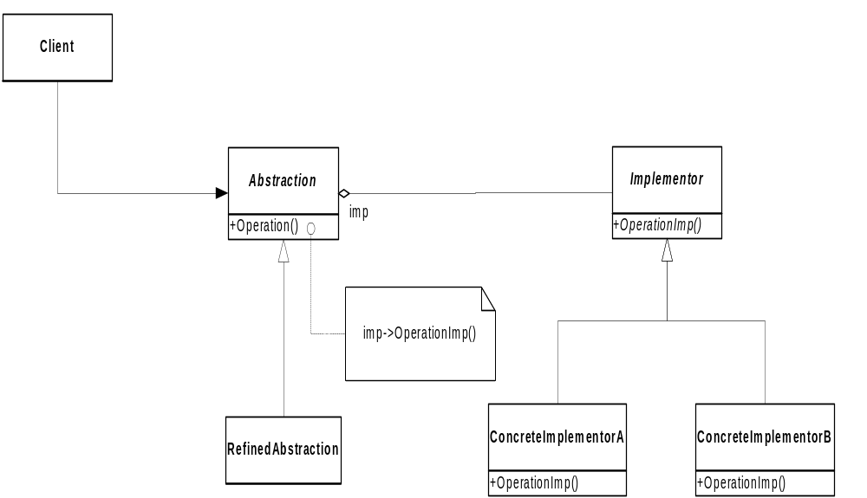
结构

Slide 44
行为模式
13.Observer（观察者） Pattern
意图：定义对象间的一对多的依赖关系，当一个对象的状态
发生改变时，所有依赖于它的对象都得到通知并被自动更新。
例如，注册了某公司产品质量保证书的客户就象投标人
(observers)。当该产品的安全记录发生改变时(例如需要召回
产品时)，所有注册的客户都将被通知。

Slide 45
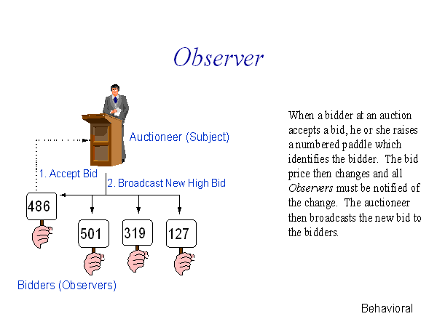


Slide 46
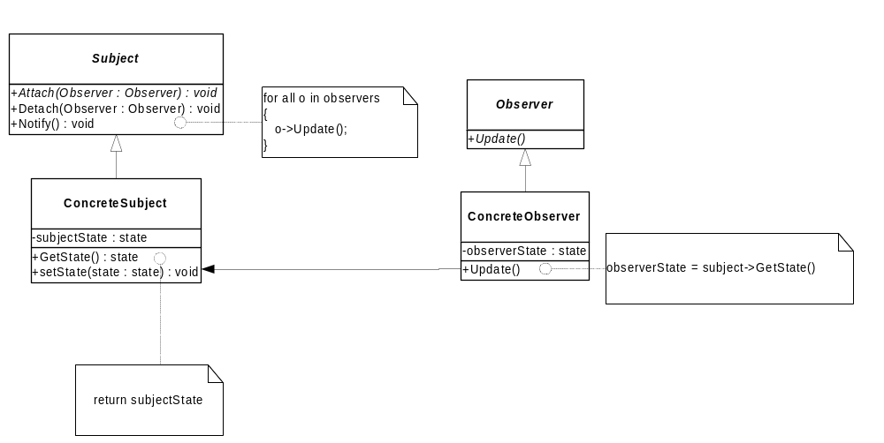

结构
observer
*

Slide 47
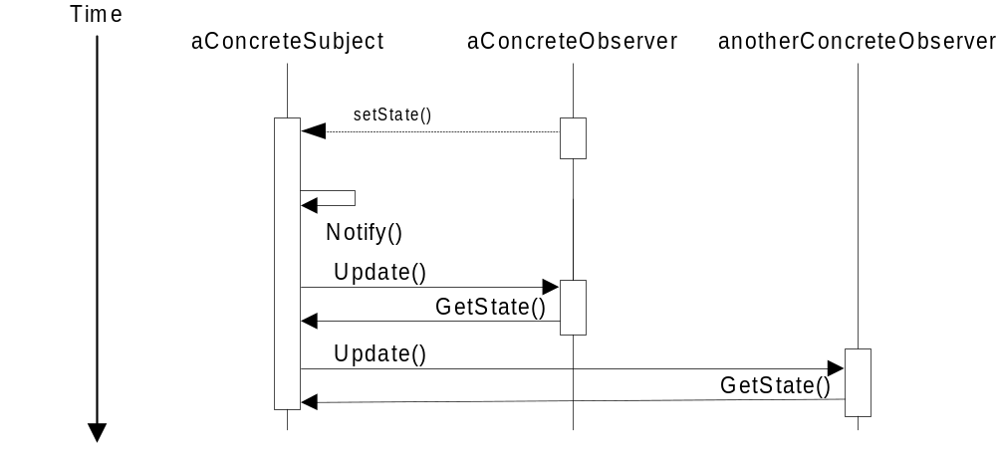
行为协作

Slide 48
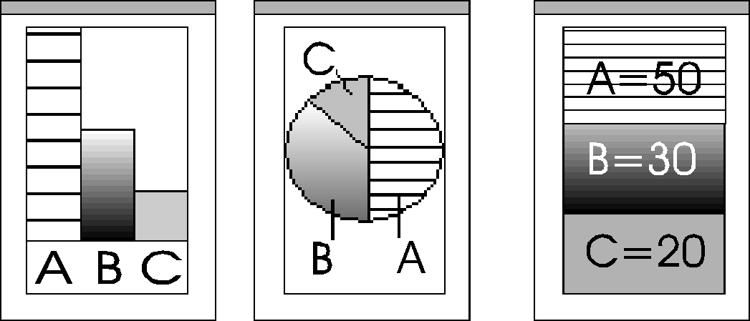
MiddleObject
ValueRenderizer
Middle Obj.
A=50%
B=30%
C=20%
Gradient
Solid
Strip

Slide 49
14. State（状态） Pattern
意图：允许一个对象在其内部状态改变时改变它的行为。对象看
起来似乎修改了它的类。分离状态与状态改变的处理行为。
例如，自动售货机的行为会根据它所处的状态而不断变化。比如说：已经投入售货机的钱、可选货物清单、用户的选择、和售货机里所剩的用于找零的硬币，等等都属于售货机状态的一部分。

Slide 50
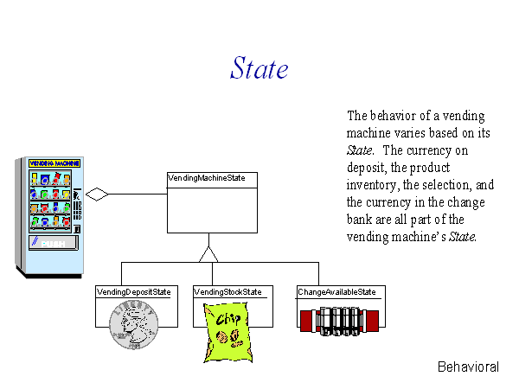

Slide 51
15. Chain of Responsibility
意图：使多个对象都有机会处理请求，从而避免请求的发送者
和接收者之间的耦合关系。将这些对象连成一条链，并沿着这
条链传递该请求，直到有一个对象处理它为止。
例如，
一个依靠机械装置来对硬币进行分类的银行用一个单独的投币
口管理所有的硬币。当一个硬币被扔进来时，
Chain of Responsibility决定了哪个管道容纳哪种硬币。如果一
个管道不能容纳这个硬币，这个硬币将被传递到下一个管道，
直到它被接受为止。
行为协调：
当客户提交一个请求时，请求沿链传递直至有一个
ConcreteHandler对象负责处理它。

Slide 52
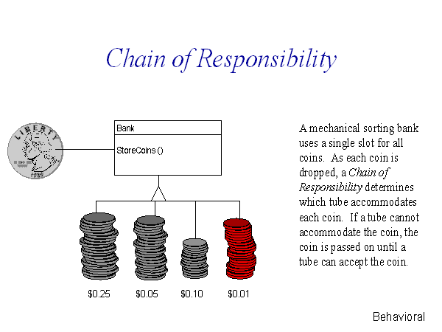

Slide 53
16. Strategy（策略） Pattern
意图：定义一系列的算法，把它们一个个封装起来，并且使它们可相互替换。本模式使得算法可独立于使用它的客户而变化。
例如，传真、夜里到达的邮件、航空邮件、水陆路邮件都是将信件从一个地方传递到另外一个地方，但是使用了不同的传递方式。

Slide 54
18. Interpreter
意图：给定一种语言，定义它的文法的一种表示，并定义一个解释器，这个解释器使用该表示来解释语言中的例子。
例如，音符为表示声音的声调和长度提供一套文法表示方式。当音乐家按照乐谱演奏时，他们就是Interpreters，翻译音符的文法。

Slide 55
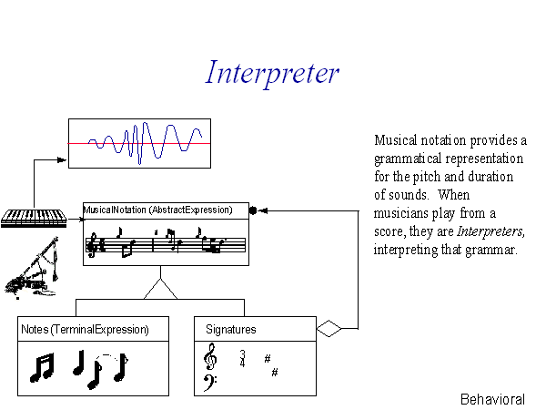

Slide 56
19.Iterator（迭代器，游标）
意图：提供一种方法，顺序访问一个聚合对象中各个元素，而又不需要暴露该对象的内部表示。
例如，现代电视机中的频道选择器就是Iterator模式的一个例子。选择频道时，并不是在电视机控制面板上标示出所有的频道，例如一个按钮对应一个频道。

Slide 57
20.Mediator（中介者）
意图：用一个中介对象来封装一系列对象的交互。中介者使各对象不需要显式地相互引用，从而使其耦合松散，而且可以独立地改变它们之间的交互。
例如，机场的控制塔为停靠在机场内的飞机提供了一个中心的信息交换点，并且它负责管理机场的空域范围。作为中心化的信息交换点和空域范围的约束管理者，控制塔就是一个Mediator。

Slide 58
21.Memento（备忘录）
意图：在不破坏封装性的前提下，捕获一个对象的内部状态，并在该对象之外保存这个状态。这样，以后就可以将该对象恢复到原先保存的状态。
例如，对音频混频器来说，它可以有无限数量的声音设置。而技术员可以通过照相的方式来记录某个特殊的设置，并且用这张照片还原到原来的设置状态。

Slide 59
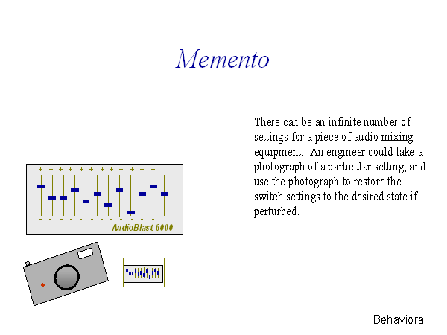

Slide 60
22.Template Method（模板方法）
意图：定义一个操作中算法的骨架，而将一些步骤延迟到子类中。它使得子类可以不改变一个算法的结构而可重新定义该算法的某些特定的步骤。
例如，房屋建造者经常使用(Template Method)模式，基于有限数量的建筑平面图来设计各种各样的房屋模型。而基本的建筑平面图只是一个骨架，各种不同的房屋模型之间的差别只有在最后的建造阶段才体现出来。

Slide 61
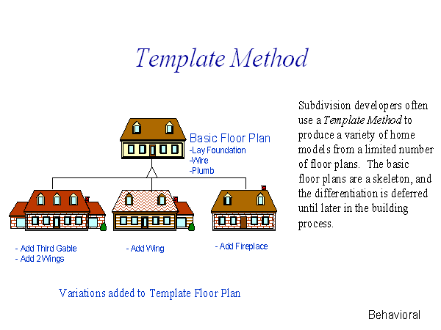

Slide 62
23.Visitor（访问者）
意图：表示一个作用于某对象结构中的各元素的操作。它使你可以在不改变各元素的类的前提下定义作用于这些元素的新操作。
例如，
一个外来的顾问进入公司的某个部门，并和该部门的每位员工单独见面，就是一个Visitor例子。当visitor被陪同进入每个小办公间时，他们什么都不作。一旦他们进入了小办公间，他们就会马上对员工进行面试(发送消息并得到结果)。

Slide 63
再看设计模式：
一个设计模式是一个经常要出现的一种设计的模板与抽象，可以通过实例化\修改该模板进而得到该设计。

Slide 64
一个程序员的感受
设计模式之于面向对象系统的设计和开发的作用就有如数据结构之于面向过程开发的作用一般，其重要性和必要性自然不需要我赘述。然而学习设计模式的过程却是痛苦的，从阅读设计模式的圣经——GoF的《设计模式：可复用面向对象软件的基础》时的枯燥、苦闷、茫无头绪，到有一天突然有一种顿悟；自己去实现GoF的23中模式时候的知其然不知其所以然，并且有一天在自己设计的系统种由于设计的原因让自己苦不堪言，突然悟到了设计模式种的某一个正好可以很好的解决问题，到自己设计的elegant的系统时候的喜悦与思考；一直到最后向别人去讲解设计模式，别人向你咨询设计模式，和别人讨论设计模式。就如GoF在其前言中说到：一旦你理解了设计并且有了一种“Aha！”（而不是“Huh？”）的应用经验和体验后，你将用一种非同寻常的方式思考面向对象设计。这个过程我认为是漫长的，painful，但是是非常必要的。经过了的才是自己的，Scott Mayer在其巨著《Effective C++》就曾经说过：C++老手和C++新手的区别就是前者手背上有很多伤疤。是的在软件开发和设计的过程中，失败、错误是最好的老师，当然在系统开发中，失败和错误则是噩梦的开端和结束，因为你很难有改正错误的机会。因此，尽量让自己多几道疤痕是对的。

Slide 65
抽象工厂模式与工厂模式的区别：抽象工厂模式比工厂模式更复杂，更灵活，一个抽象工厂模式或以先创建出多个具体的工厂，这些具体的工厂再创建出具体的产品
工厂要生产食用油
工厂模式:只生产大豆油,产品单一;
抽象工厂模式:除了大豆油,还生产色拉油,花生油,调和油......
抽象工厂模式关键在于工厂类是多层次的，有父工厂类和子工厂类，父工厂类可以产生子工厂类，再由子工厂类生产出产品，这样产品也可以是由复杂关系的，也可以说多种的。
工厂方法模式，将的是由一个方法，可以产生不同的但是同类的（或者同接口的）产品。工厂方法模式就能满足一般的需要。复杂情况下才用抽象工厂模式。
工厂方法采用的是类继承机制（生成一个子类，重写该工厂方法，在该方法中生产一个对象）。而抽象工厂采用的是对象组合机制，专门定义“工厂”对象来负责对象的创建。对象组合的方式就是把“工厂”对象作为参数传递。
工厂方法模式：一个抽象产品类，可以派生出多个具体产品类。抽象工厂模式：多个抽象产品类，每个抽象产品类可以派生出多个具体产品类。工厂方法模式的具体工厂类只能创建一个具体产品类的实例，而抽象工厂模式可以创建多个。

Slide 66
六、简单常用的软件体系结构模式
第二部分：软件体系结构模式、分析模式
从混沌到有序（结构）
Layers，Pipes and Filters，Blackboard
分布式系统
Broker
交互式系统
M(model)-V(View)-C(control)
Presentation-Abstraction-Control
适应式系统
Microkernel ，Reflection

Slide 67
1.MVC Pattern
意图：MVC将交互式应用系统构造成3个软构件及其之间
协调的体系结构。
M(model):包含应用系统的核心功能、数据；V(view):向用户
显示信息，提供界面；C(controller):处理用户的输入、输出。

Slide 68
MVC结构
MVC模式包含着Observer模式：
Subject:M,Observer:V&C
Observer
update
调用update
*
Model
coreData
setOfObservers
attach(Observer)
detach(Observer)
notify
getData
service
View
myModel
myController
initialize(Model)
makeController
activate
display
update
getData
生成
Controller
myModel
myView
initialize(Model,View)
handleEvent
update
显示
调用服务程序

Slide 69
2.反射模式(Reflective Pattern)
意图：
反射模式提供了一个动态地改变软件系统结构和行为的
机制。
它将应用问题划分为两个级别，即元级和基本级。
一个元对象描述一个或多个基本级对象的内部结构 和/或 行为的信息，能够动态地管理对应的基本级中对象的界面。
元对象和基本级对象之间的反射关系，使用一个元对象协议MOP描述。用户使用MOP定义、构造、扩充和变更元对象集。

Slide 70
反射模式的结构
Meta Level
Base Level
变更
MetaobjectA
…
MetaobjectB
MOP
变更
取得
信息
使用
使用
使用
使用
ComponentA
…
ComponentB
UserInterface
提供
存取

Slide 71
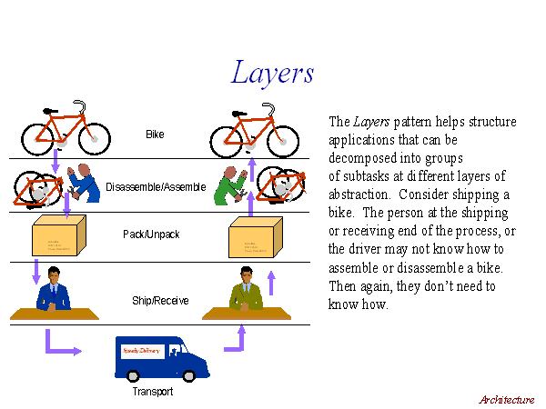
3.Layers
Layer模式有助于将应用程序结构化地分解为几个子任务组，
并且这些子任务分布在不同的层次(Layer)。让我们来看一
个邮寄自行车的例子(上图)。在邮寄/接收自行车这个过程
的两端，或者对骑车的人来说，它们可能都不知道如何组
装和拆卸一辆自行车，而他们也没有必要知道这些。

Slide 72
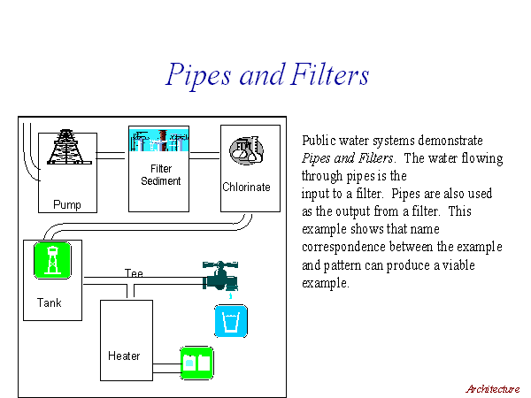
4.Pipes and Filters
公共自来水系统就是一个(Pipes and Filters)模式的例子。
水流通过pipes流进一个filter，而从filter流出的水也是通
过pipes输出到下一个filter。这个例子显示了模式例子中
所对应的名字，并且模式能够产生可行的例子。

Slide 73
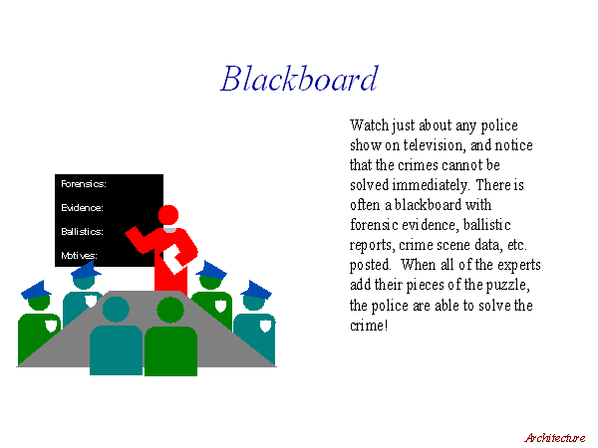
5.Blackboard
在电视上看任何一个关于破案的剧情，都可以注意到犯
罪行为并不能马上被侦破。经常需要一个Blackboard，
上面记录着：作案证据、推理报告、犯罪现场的资料、
等等。当所有的判案专家将他们的问题都加到这个
blackboard上之后，警察就可以来判案了。

Slide 74
6.Broker
旅行社就是提供与旅行相关服务的一个Broker。用户
只需要和旅行社打交道，就可以预订船票、机票和火
车票等，并且可以预订旅馆房间、租车，乃至整个旅
行所需要的所有服务。尽管在整个预订的过程中，会
涉及很多其它的公司，但用户只须和旅行社直接打交道。
值得注意的是：通常旅行路线的代码都是非常复杂的，
旅行社(broker)和旅行服务提供商都能理解这些复杂的
路线代码，但用户通常并不理解。

Slide 75
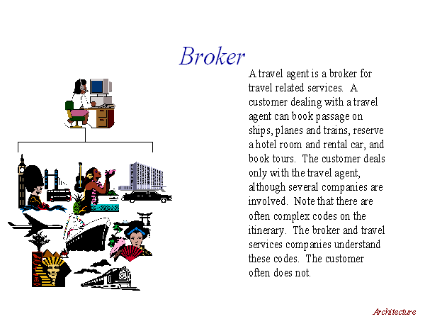

Slide 76
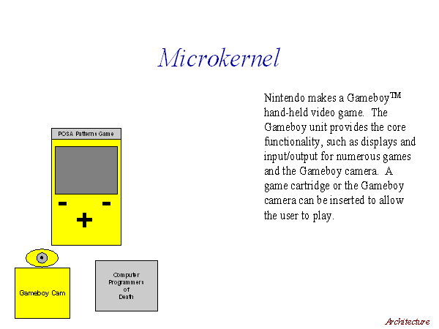
8.Microkernel
小灵通制作了一种名为Gameboy的掌上电子游戏机。
Gameboy单元提供了核心的功能，例如显示和对各
种各样游戏的输入/输出接口，外加一个Gameboy
小屏幕。用户可以通过插入游戏卡，或者Gameboy
小屏幕来玩游戏。

Slide 77
单例模式
每台电脑有若干台打印机，但只能有一个Printer Spooler
一些软件系统中只能有一个配置文件
一些软件如MSN只能有一个实例可以运行
各种内部资源
特点：
只能有一个实例
必须自己创建
可以被其他的访问

